Slide 1

Information zu Berufsorientierung und Bildungsberatung am ERGD
16. 9. 2022
klangvoll – nachhaltig – weltoffen

Slide 2
Berufsorientierung am ERGD
Koordination
Lisa Lampl
lisa.lampl@erg-donaustadt.at
Elisabeth Freudenthaler
elisabeth.freudenthaler-brandtner@erg-donaustadt.at
unterstützt von
Elisabeth Krejci für Integrationsklassen
elisabeth.krejci@erg-donaustadt.at
Schwerpunkt des BO Unterrichts in Lerncoaching 3. und 4. Klasse
und fächerintegrativer Unterricht
klangvoll – nachhaltig – weltoffen

Slide 3
Berufsorientierung in der 3. Klasse
bewusst werden von Stärken, Schwächen, Interessen
Arbeit mit AK Mappe „Wege zum Wunschberuf“
Interessenstests
Berufe recherchieren und kennenlernen
Orientierung im österreichischen Bildungssystem
L14 (16.-19.11.2022)
klangvoll – nachhaltig – weltoffen

Slide 4
Bildungsberatung
Nika Gruber
nika.gruber@erg-donaustadt.at
Beratungsgespräche nach Vereinbarung
Elisabeth Freudenthaler
elisabeth.freudenthaler-brandtner@erg-donaustadt.at
Beratungsgespräche nach Vereinbarung, Sprechstunde Freitag 12.10 bis 13.00 Uhr
Unterstützung und Beratung bei Bildungswegentscheidungen:
Schulzweige, Schulwechsel/Schultypen, Eintrittsvoraussetzungen, Lehren, Semester im Ausland, Vorbereitung auf Studienwahl etc.
klangvoll – nachhaltig – weltoffen

Slide 5
Lehrstellensuche
BIZ 1220, Tel: (01) 878 71-29299
Lehrstellensuche bereits im Herbst des Vorjahres beginnen
Lehrstellenbörse: http://www.ams.at/lehrstellen/
Schulen
https://www.schule.at/schulfuehrer
https://schulfuehrer.ssr-wien.gv.at/
http://www.abc.berufsbildendeschulen.at/
oder jeweilige Schulwebsite
klangvoll – nachhaltig – weltoffen

Slide 6
Wahlmöglichkeiten 14+
Oberstufe ERGD
AHS/BHS
BMS, Fachschulen
Übergangsklassen
FMS/PTS
klangvoll – nachhaltig – weltoffen

Slide 7
Vorbereitung der Berufspraktischen Tage
Geplante Schulveranstaltung Berufspraktische Tage
3. Schulwoche der 4. Klasse, Mo. 18. bis Fr. 22. September 2023
Suche einer Stelle für die Berufspraktischen Tage
Kontaktaufnahme mit dem Betrieb/der Organisation
Wenn Sie selber Stellen anbieten können, bitte bekanntgeben
Individuelle Berufspraktische Tage: https://site.wko.at/biwi/schnuppern/schnuppern.html
klangvoll – nachhaltig – weltoffen

Slide 8
Unterlagen
      Einverständniserklärung
      Information für Betriebe, Brief
      mit allen relevanten Infos zu
          Versicherung
          Ansprechpersonen ERGD
          Zeitpunkt
      Bestätigung des Betriebes
      Vollständige und lesbare Daten sind wichtig wegen der Versicherung
      Name Schüler/in, Firmendaten, Arbeitszeit, Ansprechperson mit Telefonnummer
      Wenn mehrere Stellen möglich sind oder Stellen auch für das nächste Schuljahr angeboten werden, Aufnahme in den Stellenpool
klangvoll – nachhaltig – weltoffen

Slide 9
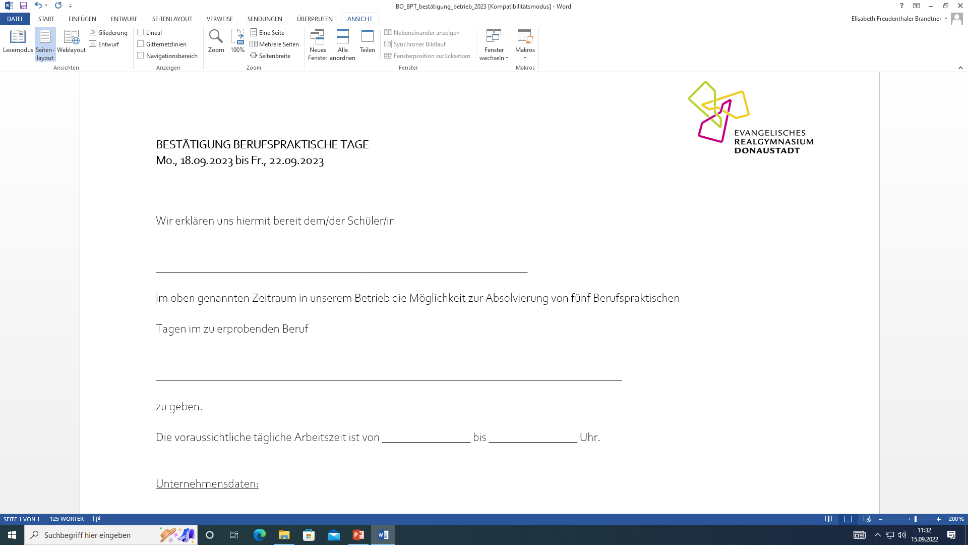

Slide 10
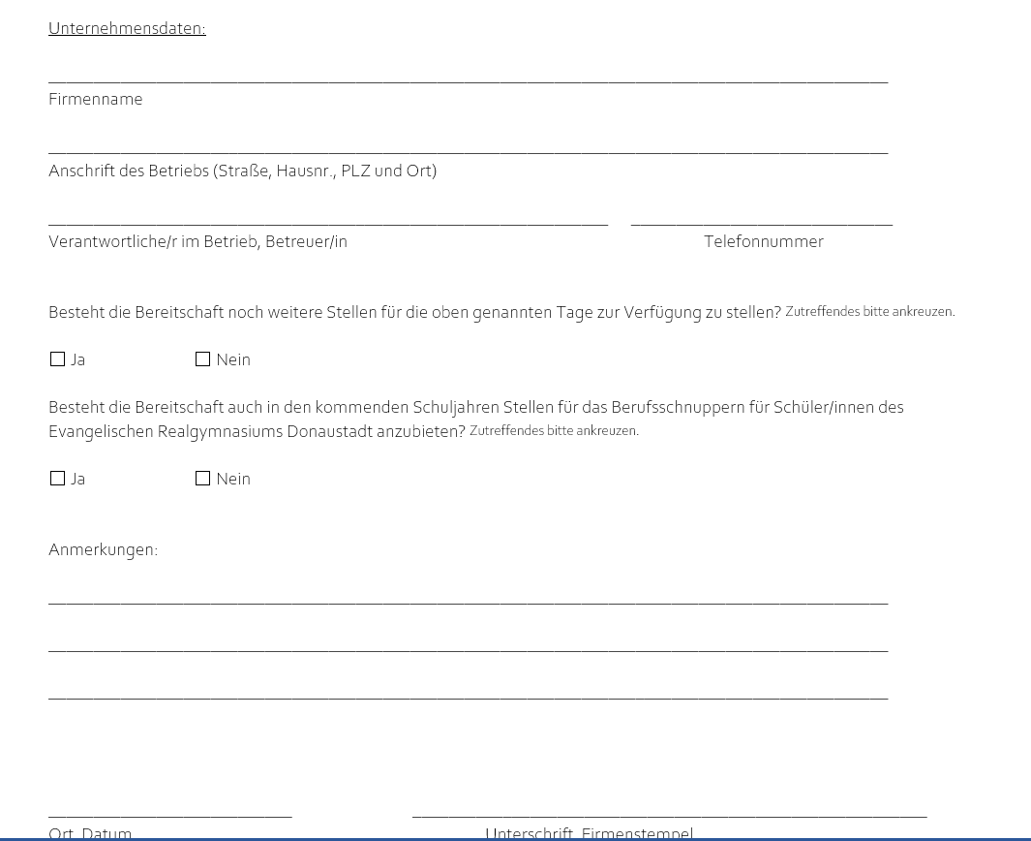

Slide 11
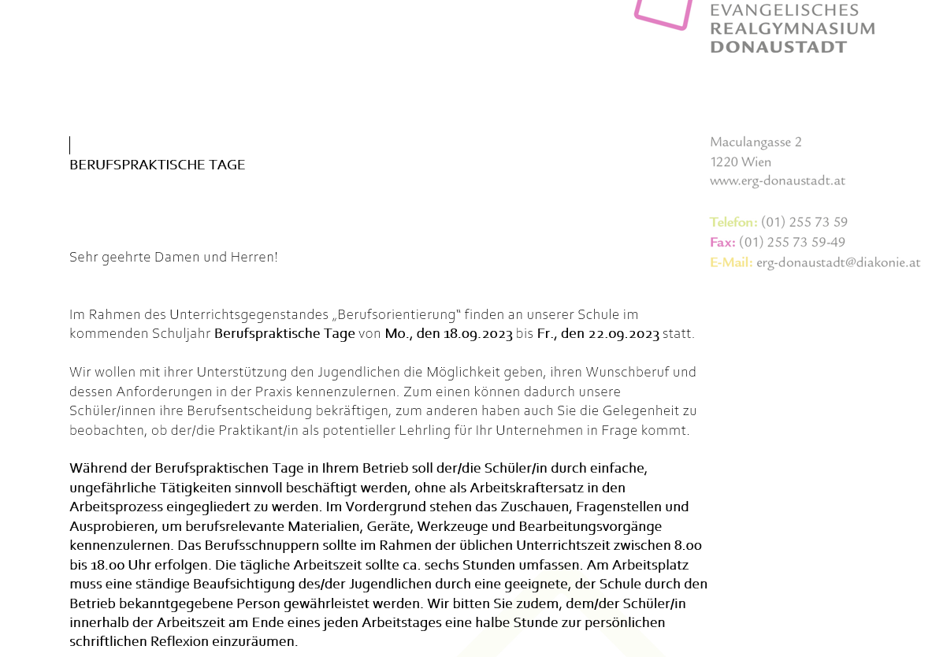

Slide 12
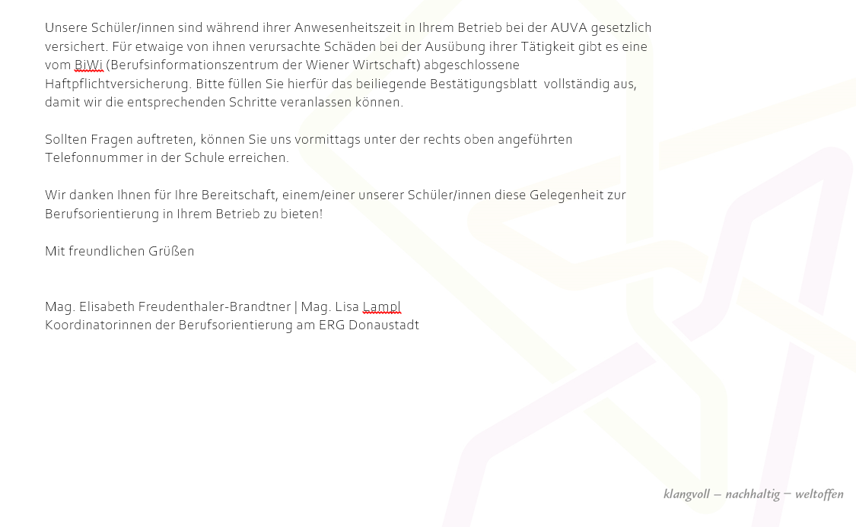

Slide 13
Ablauf
      Unterzeichnung Einverständniserklärung
      Stellensuche:
      Interesse, mögliche Betriebe/Organisationen, Erreichbarkeit, Kontaktaufnahme, Vorstellen Schüler/in
      Wenn zusätzliche Praktikumsstellen akquiriert werden, bitte Info an die Schule (Stellenpool)
      Vereinbarung mit dem Betrieb
      Information für Betriebe und Bestätigung Betrieb
      Abgabe Bestätigung Betrieb
      bis spätestens Mittwoch 31. Mai an KB
klangvoll – nachhaltig – weltoffen

Slide 14
Art der Tätigkeit, rechtlicher Rahmen
Wo: Wien und Niederösterreich, im Zweifelsfall absprechen
Zeitlicher Rahmen: zwischen 8.00 und 18.00 Uhr ca. 5-6 Stunden
Schnuppern: Jugendliche arbeiten nicht und sind nicht in die betrieblichen Abläufe integriert, sondern schnuppern, beobachten und dürfen nach Absprache mit ihrer Ansprechperson im Unternehmen auch Material und Arbeitsmittel ausprobieren.
Kinder- und Jugendbeschäftigung: ungefährliche Vorgänge, die den Jugendlichen in keiner Weise schaden
klangvoll – nachhaltig – weltoffen

Slide 15
klangvoll – nachhaltig – weltoffen

